Slide 1
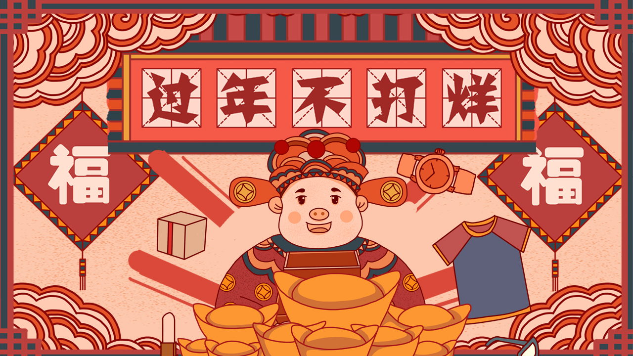
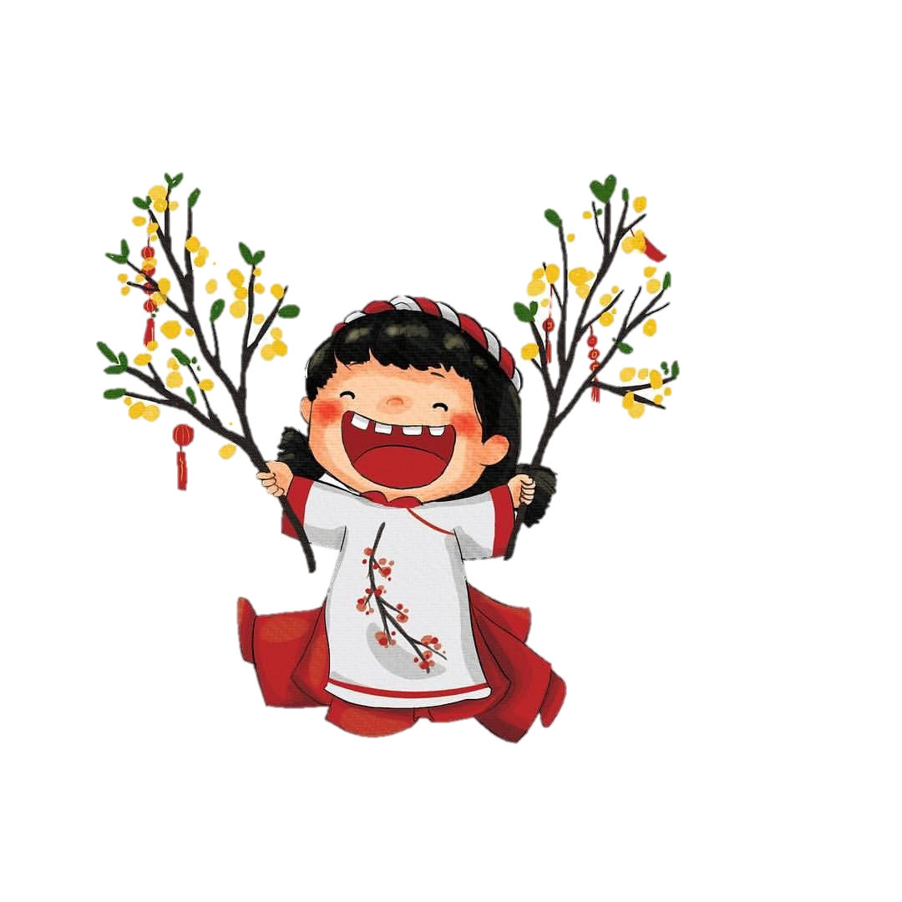
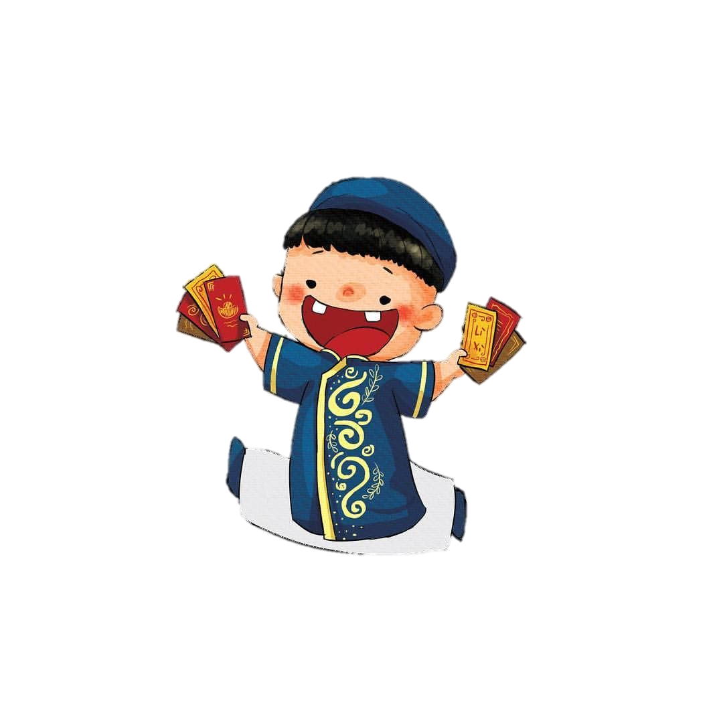
HÁI LỘC
ĐẦU XUÂN

Slide 2
Tên 3 vị thần tượng trưng cho sự giàu sang, hạnh phúc và sức khỏe?
Âm thanh
khi chọn Đúng
Phúc
Lộc
Âm thanh
khi chọn Sai
Thọ
Cả 3

Slide 3
Lần đầu tiên ra khỏi nhà trong năm được gọi là gì ?
Âm thanh
khi chọn Đúng
Âm thanh
khi chọn Sai
Đi chơi
Xuất hành
Đi làm
Xông đất

Slide 4
Cúng vị thần nào vào ngày 23 tháng chạp ?
Âm thanh
khi chọn Đúng
Ông địa
Thần tài
Âm thanh
khi chọn Sai
Táo quân
Gió

Slide 5
Đây là 1 nghi lễ phong tục mà khi gặp nhau vào các ngày tết thường thực hiện và chào hỏi nhau ?
Âm thanh
khi chọn Đúng
Âm thanh
khi chọn Sai
Bắt tay
Chúc Tết
Cười đùa
Hỏi thăm

Slide 6
Một loại thức ăn ngọt có nhiều hương vị thường làm từ các loại trái cây, quả không thể thiếu vào ngày tết?
Âm thanh
khi chọn Đúng
Mứt
Bánh
Âm thanh
khi chọn Sai
Sữa
Đường

Slide 7
Loại bánh nào đặc trưng của ngày Tết cổ truyền?
Âm thanh
khi chọn Đúng
Âm thanh
khi chọn Sai
Bánh bao
Bánh bèo
Bánh chưng
Bánh gai

Slide 8
Khoảnh khắc chuyển từ năm cũ sang năm mới gọi là?
Âm thanh
khi chọn Đúng
Thời gian
Giao thừa
Âm thanh
khi chọn Sai
Tân niên
(năm mới)
Giáp Tết

Slide 9
Hoạt động múa gì em thường thấy vào ngày tết biểu trưng cho sự may mắn ?
Âm thanh
khi chọn Đúng
Âm thanh
khi chọn Sai
Múa sạp
Múa lân
Múa lửa
Múa lụa

Slide 10
BAO LÌ XÌ
MAY MẮN

